Slide 1
Scuola di Specializzazione in MEDICINA NUCLEARE
Direttrice: Prof. ssa Valentina Ambrosini
Dipartimento di Scienze Mediche e Chirurgiche

Slide 2
Piano didattico della Scuola
Didattica frontale
I anno
Attività di base obbligatorie: Biochimica clinica e Biologia molecolare clinica, Fisica Applicata, Medicina Legale
Attività frontali specifiche del settore MED/36: Medicina Nucleare I (suddivisa in 4 moduli)
II anno
Attività obbligatorie: Endocrinologia e Malattie del metabolismo, Malattie dell’apparato cardiovascolare, Neurologia, Oncologia Medica
Altre Attività inerenti: Lingua Inglese
Attività frontali specifiche del settore MED/36: Medicina Nucleare II (suddivisa in 7 moduli)
III anno
Attività obbligatorie: Bioingegneria elettronica ed informatica, Statistica Medica
Altre Attività inerenti: Informatica
Attività frontali specifiche del settore MED/36: Medicina Nucleare III (suddivisa in 5 moduli)
IV anno
Attività frontali specifiche del settore MED/36: Medicina Nucleare IV (suddivisa in 8 moduli)
TESI FINALE

Slide 3
Rete formativa della Scuola
Sede: Bologna
Medicina nucleare metropolitana (IRCSS, AUSL_Maggiore)
Strutture complementari:
Bologna (AUO, AUSL, IOR)
Strutture collegate:
Reggio Emilia (2°aa) _obbligatoria
Modena (3°aa) _obbligatoria

Slide 4
Skills da raggiungere secondo il D.I. 68/2015
Obiettivi formativi della tipologia della Scuola:
- valutazione e statistica del conteggio radioattivo;
- radiochimica, radiofarmacia e controllo di qualità dei radiofarmaci;
- marcatura con radionuclidi di cellule, strutture subcellulari e molecole biologiche;
- tecniche di acquisizione e di elaborazione dei dati per il trattamento delle immagini, con particolare riguardo a quelle
relative alla tomografia per emissione (SPET e PET);
- integrazione e valutazione dei risultati diagnostici con le informazioni cliniche e di risultati delle altre indagini;
- principi e norme di radioprotezione dei pazienti, degli operatori e del pubblico;
- indicazioni, procedure e risultati, metodologie e dosimetria riguardanti le applicazioni dei radiotraccianti.
Sono obiettivi affini o integrativi:
- preparazione e controllo di qualità dei radiofarmaci;
- somministrazione di radiofarmaci,
- supervisione ed assicurazione di qualità dei processi di preparazione, controllo e somministrazione dei radiofarmaci;
- metodologie speciali delle indagini diagnostiche in vivo riguardanti i vari organi ed apparati;
- studio dei processi patologici neoplastici e non neoplastici mediante radionuclidi e radiofarmaci; applicazioni di terapia radiometabolica di processi neoplastici e non neoplastici;
- principi ed applicazione delle tecniche di radioimmunologia, immunoradiometria ed altre inerenti la M.N. in vitro;
- metodologie diagnostiche non utilizzanti traccianti radioattivi (TC, RMN);
- capacità d’integrazione e di interpretazione dei risultati delle metodologie medico-nucleari con quelli delle metodiche
103 radiodiagnostiche, con particolare riguardo alle modalità di fusione delle immagini;
- organizzazione delle attività di un Servizio di M.N. e principi per l’assicurazione della qualità;
- nozioni delle metodologie di base per la corretta impostazione della ricerca scientifica;
- conoscenza della normativa e della legislazione concernenti l’impiego delle energie radiative

Slide 5
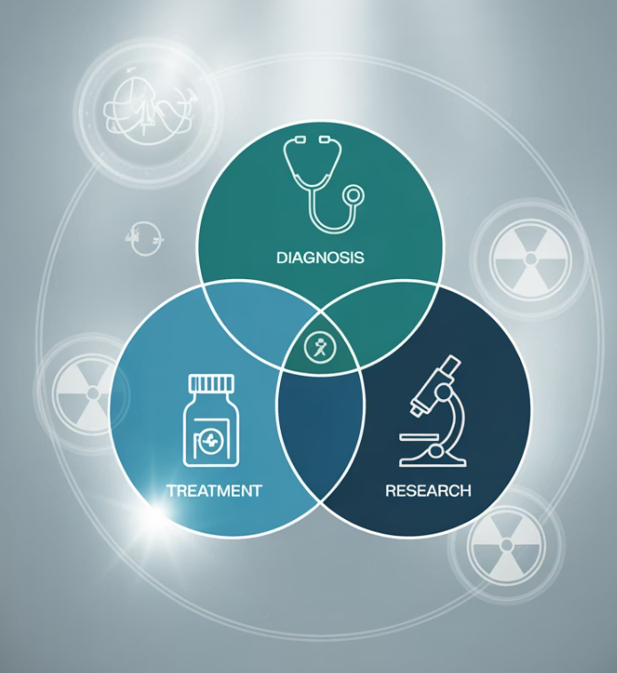
Sbocchi occupazionali:

Slide 6
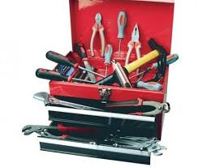
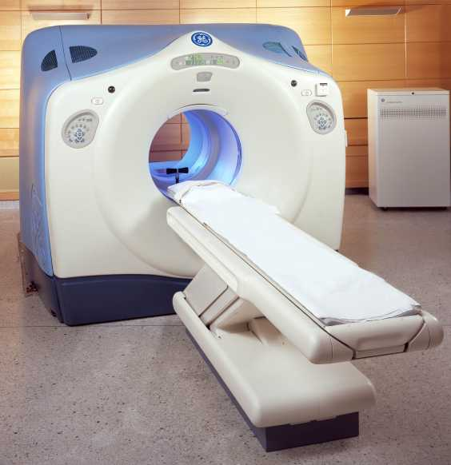
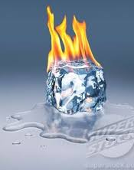
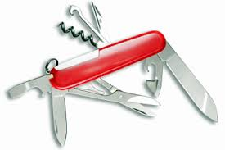
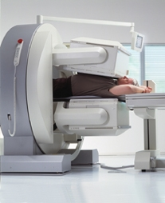
Sbocchi occupazionali:
DIAGNOSTIC NM_ UNBOXING TUMOUR BIOLOGY
PET/TC (PET/MRI)
18FDG
Mostly
(but not only) oncology..
e.g. 11C/18F-colina
68Ga-PSMA
68Ga-DOTA-peptidi
11C-metionina
18F-NaF
18F-DOPA
18F-amyloid
68Ga-FAPI
Imaging convenzionale
e.g. renale, ossea, tiroidea polmonare, miocardica, leucociti marcati, linfonodo sentinella

Slide 7
Sbocchi occupazionali:
THERAPEUTIC NM_SEE WHAT YOU TREAT, TREAT WHAT YOU SEE
THE RISE OF THERANOSTIC

Slide 8
Sbocchi occupazionali:
RESEARCH IN NM
NM incorporated into routine clinical management
Theranostic trials
Clinical trials (diagnostic)
Research of new radiopharmaceuticals

Slide 9
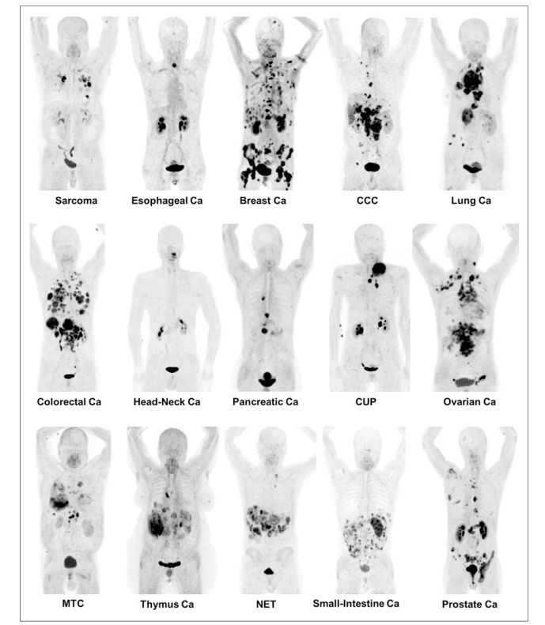
Sbocchi occupazionali:
225Ac-PSMA in prostate cancer
177Lu-DOTATATE in NET
Sathekge et al, EJNMMI 2023
68Ga-FAPI, Kratochwil et al, JNM 2019
Alipour et al, EJNMMI 2023
212Pb-DOTAMTATE in NET
Delpassand et al, JNM 2022

Slide 10
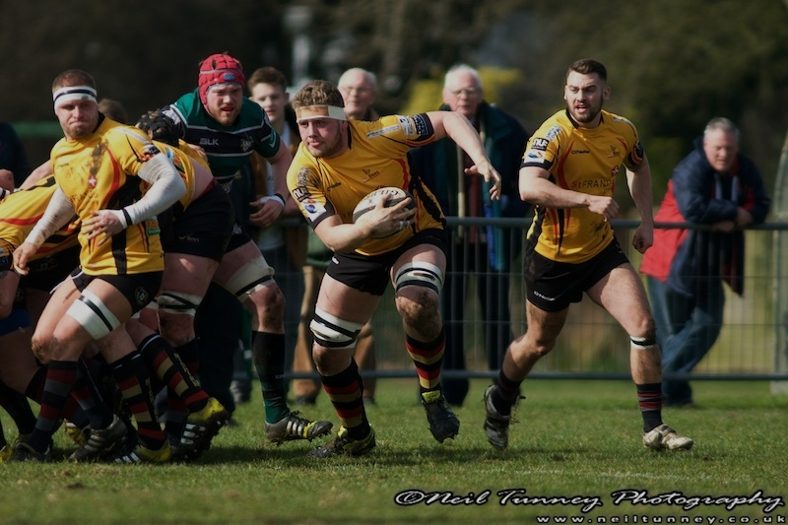
Sbocchi occupazionali:
tasso occupazionale specializzati: alto
prevalentemente in ospedali pubblici.
What it takes..
Nuclear
Medicine
physician
Physicist
Referring
clinicians
Radiopharmacist
TSRM

Slide 11
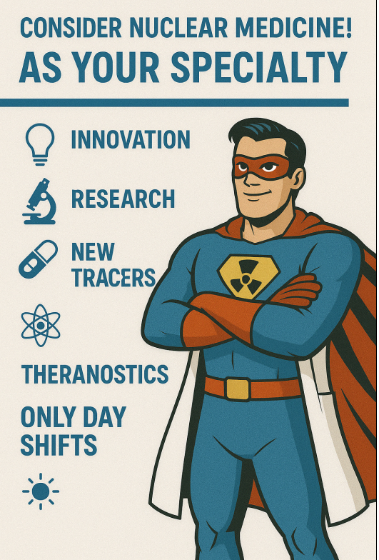
WHY
NUCLEAR
MEDICINE?

Slide 12
Prof. Valentina Ambrosini
Dipartimento di Scienze Mediche e Chirurgiche
E-mail: valentina.ambrosini@unibo.it

